Slide 1
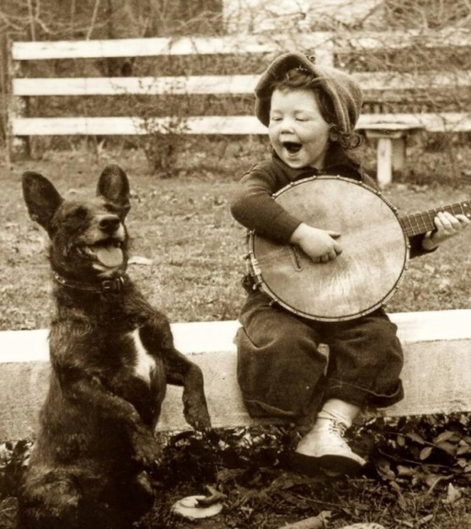
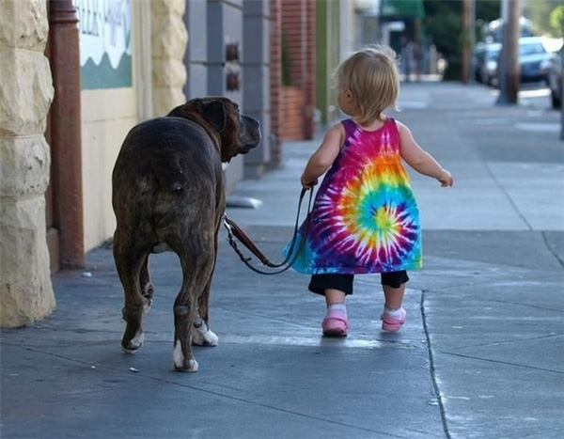
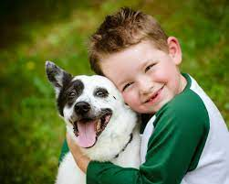

Slide 2
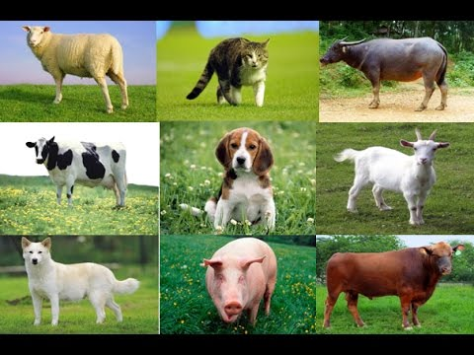
Thực hành đọc hiểu
TẠI SAO NÊN CÓ VẬT NUÔI TRONG NHÀ
Notes:
2

Slide 3
Các lợi ích của vật nuôi trong nhà
Phát triển ý thức
Bồi dưỡng sự tự tin
Vui chơi và luyện tập
Giúp trẻ thoải mái, bình tĩnh
Giảm stress
Cải thiện kĩ năng đọc
Tìm hiểu về hậu quả
Học cách cam kết
Tạo tính kỉ luật

Slide 4
Lợi ích | Dẫn chứng
Phát triển ý thức
Bồi dưỡng sự tự tin
Vui chơi và luyện tập
Bình tĩnh
+ Phát triển ý thức trách nhiệm và chăm sóc cho người khác.
+ Học cách cảm thông và lòng trắc ẩn.
→ Tạo cơ hội tự chăm sóc bản thân tốt hơn.
- Chăm sóc tốt con vật giúp trẻ thấy bản thân mình tốt hơn. → Lòng tự trọng được vun đắp, thấy tự hào về thành tích của mình.
+ Vận động trong hoạt động luyện tập, vui đùa với thú cưng.
+ Dành nhiều thời gian ngoài trời tốt cho con người: ánh nắng, không khí trong lành.
+ Giúp trẻ áp dụng hiểu biết về vận động để có sức khỏe cho bản thân.
- Vật nuôi mang cảm giác yên bình và luôn dành cho con người tình yêu vô điều kiện.

Slide 5
Lợi ích | Dẫn chứng
Giảm stress
Cải thiện kĩ năng đọc
Tìm hiểu về hậu quả
Học cách cam kết
Kỉ luật

Slide 6
- Lí lẽ lợi ích của vật nuôi trong giảm stress: Loài vật cũng tỏ ra thật tuyệt vời khi có thể làm giảm stress
- Bằng chứng 1:
Cử chỉ âu yếm, vuốt ve những chú chó có thể mang đến cảm giác an toàn cho lũ trẻ
- Bằng chứng 2:
Loài mèo có thể giúp làm giảm căng thẳng và mệt mỏi cho con người
- Bằng chứng 3:
Khi chúng cọ vào người bạn, lớp lông mềm mượt cùng với tiếng :" gừ, gừ" sẽ mang đến cho bạn một cảm giác thật bình yên

Slide 7
Lợi ích | Dẫn chứng
Giảm stress
Cải thiện kĩ năng đọc
Tìm hiểu về hậu quả
Học cách cam kết
Kỉ luật
+ Cử chỉ, hành động của động vật mang lại cảm giác an toàn cho trẻ.
+ Chúng mang lại sự yên tĩnh cho những người cảm thấy bối rối và căng thẳng.
+ Trẻ thích đọc to câu chuyện cho thú cưng hơn.
+ Giúp rèn luyện về kĩ năng đọc trôi chảy và tốt khi trẻ có thể nghe âm thanh của chính mình.
- Khi các thú cưng không được chăm sóc tốt, kết quả thấy rõ ràng.
+ Nuôi thú cưng là cam kết hoàn toàn và không được coi là công việc làm thêm.
+ Giúp trẻ học cách cam kết và tuân theo cam kết.
+ Huấn luyện thú cưng và dạy nó cách nghe lời.
+ Nuôi chó sẽ giúp trẻ học và rèn luyện tính rèn luyện.

Slide 8
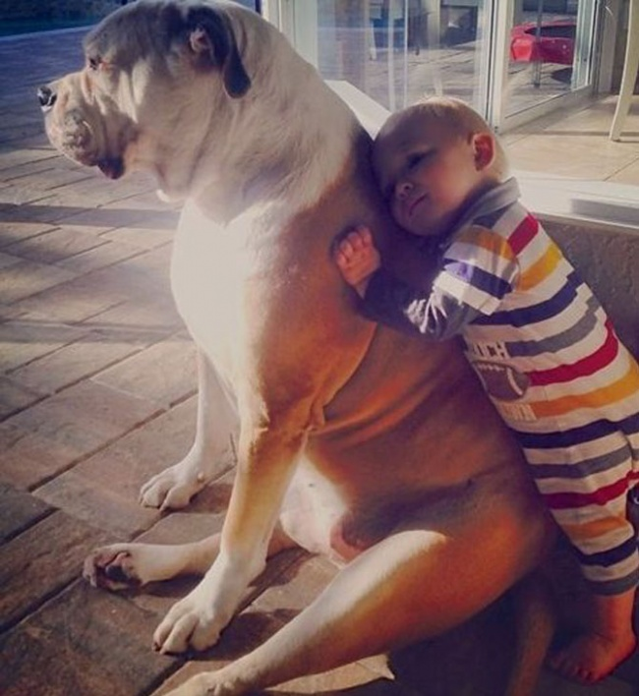
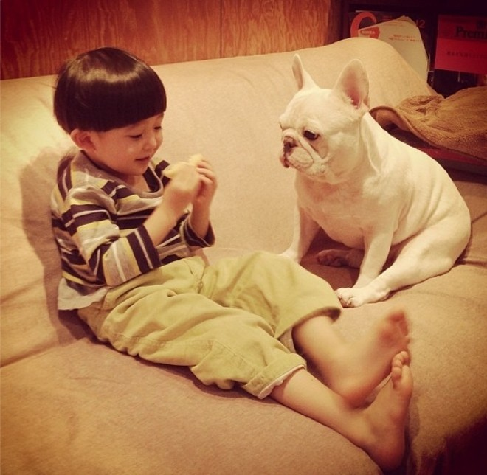
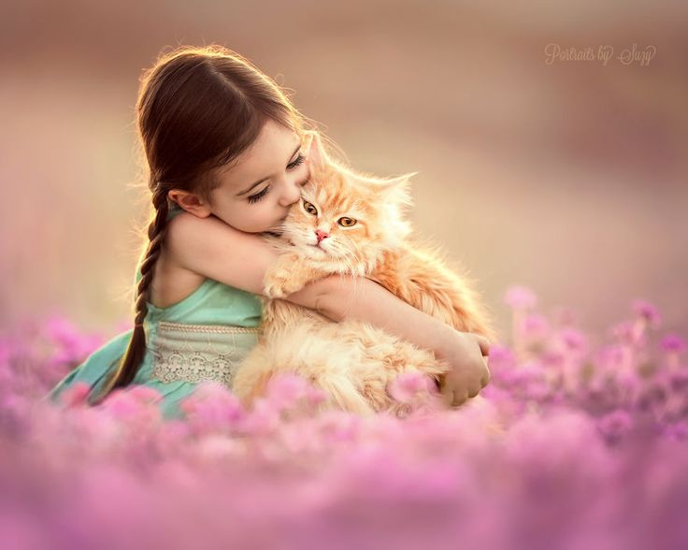

Slide 9
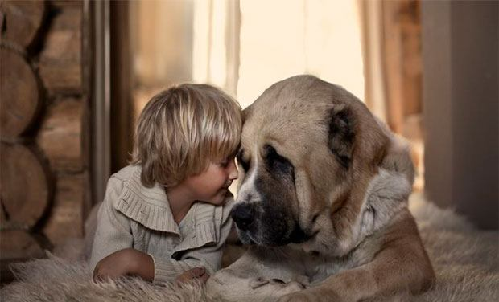
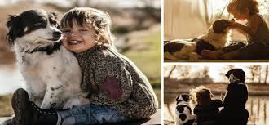
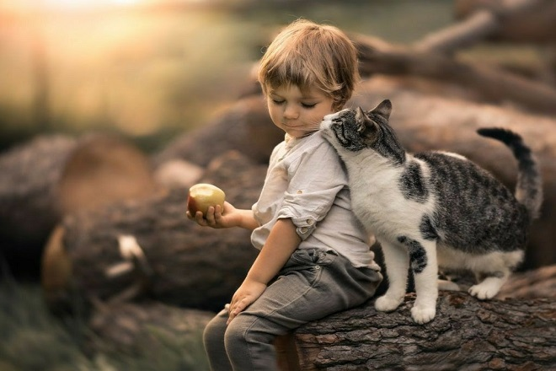
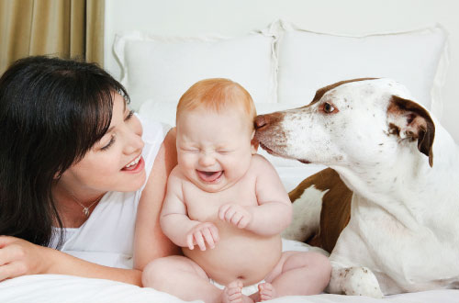
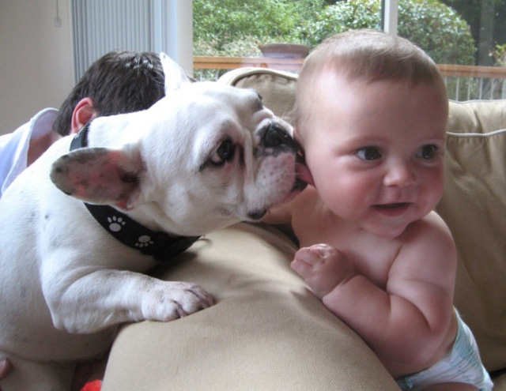

Slide 10
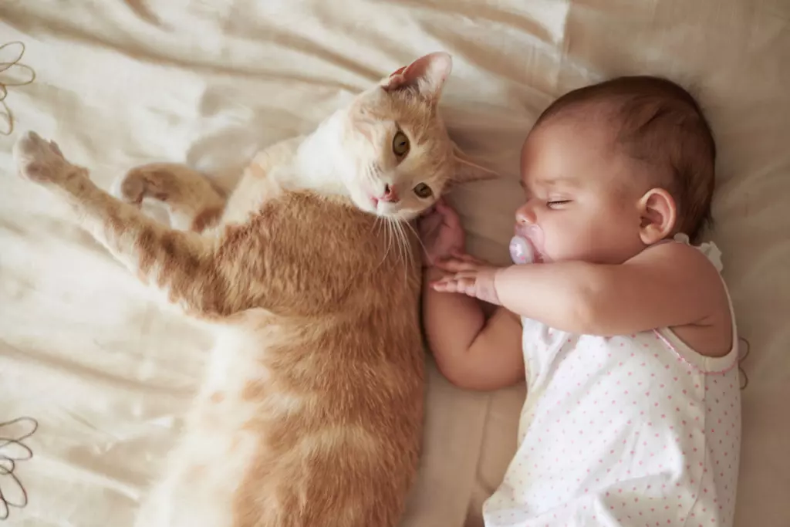
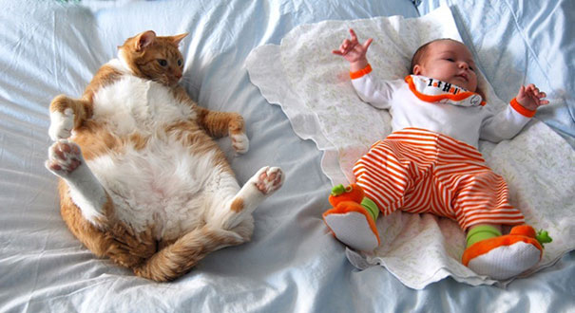
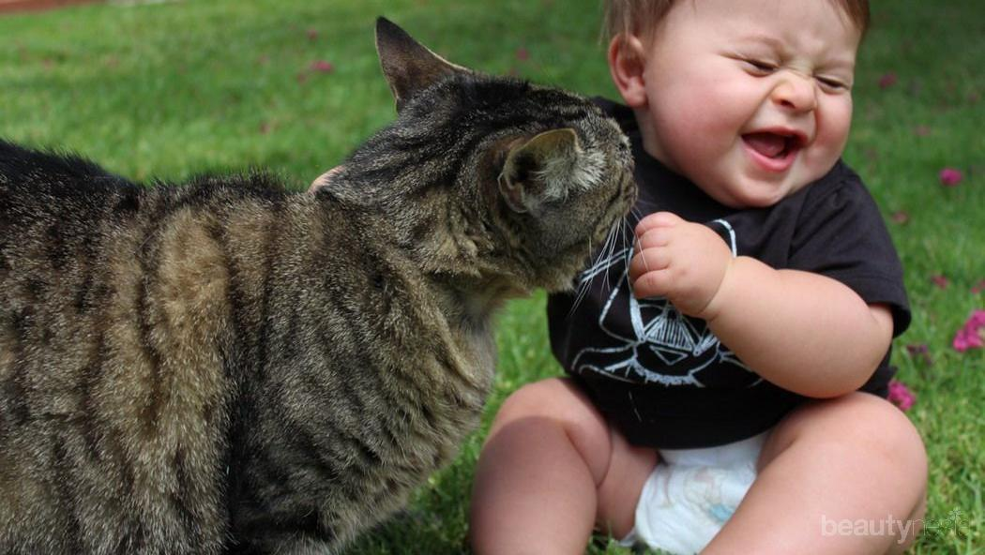
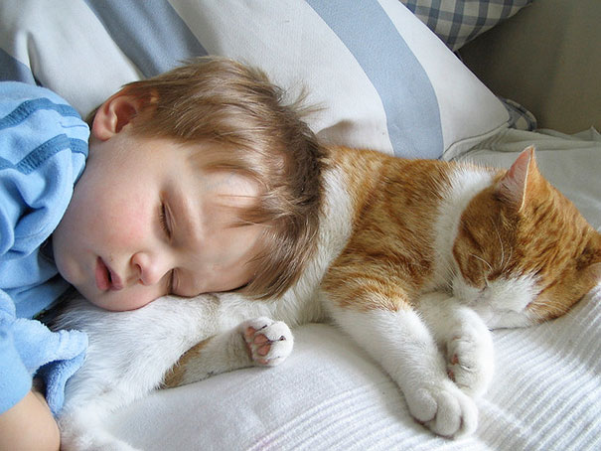
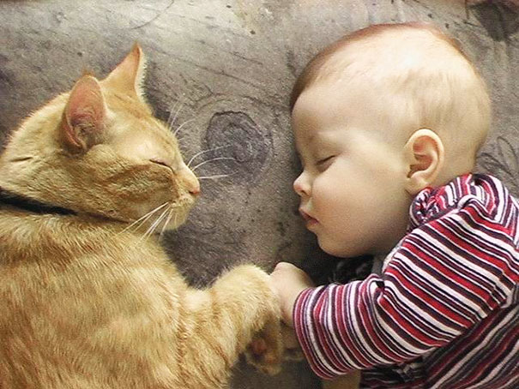
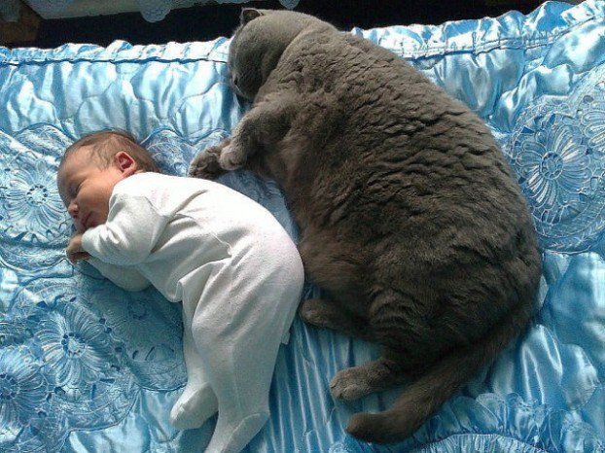

Slide 11
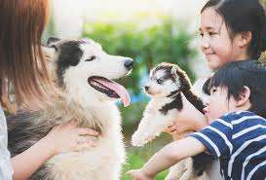
=>Khẳng định lợi ích, tầm quan trọng của việc nuôi một con vật trong nhà sẽ giúp trẻ học được nhiều kĩ năng sống cũng như cái thiện đời sống tinh thần.

Slide 12
3. Tổng kết
3.1.Nghệ thuật
- Phương thức nghị luận.
- Cách lập luận chặt chẽ, rõ ràng; lí lẽ, bằng chứng thuyết phục.
3.2. Nội dung
Văn bản nêu những lợi ích của việc nuôi thú cưng trong nhà, từ đó đồng tình với quan điểm nên nuôi một con vật khi nhà có trẻ con.

Slide 13
LUYỆN TẬP
Tình huống: Con vật mà em yêu quý nhất là con gì? Em hãy đưa ra những lí lẽ, dẫn chứng nhằm thuyết phục bố mẹ em để được nuôi con vật em yêu quý đó?

Slide 14
? Hãy hệ thống lại những lợi ích của vật nuôi trong nhà qua văn bản, thực tiễn và hiểu biết của bản thân bằng sơ đồ để thấy được vai trò, tầm quan trọng của vật nuôi, thiên nhiên đối với cuộc sống của con người.

Slide 15
Tìm hiểu về hậu quả
Phát triển ý thức
Bồi dưỡng sự tự tin
Học cách cam kết
Lợi ích của vật nuôi trong nhà
Giúp trẻ thoải mái, bình tĩnh
Tạo tính kỷ luật
Vui chơi, luyện tập
Giảm stress
Cải thiện kỹ năng đọc
Notes:
15

Slide 16
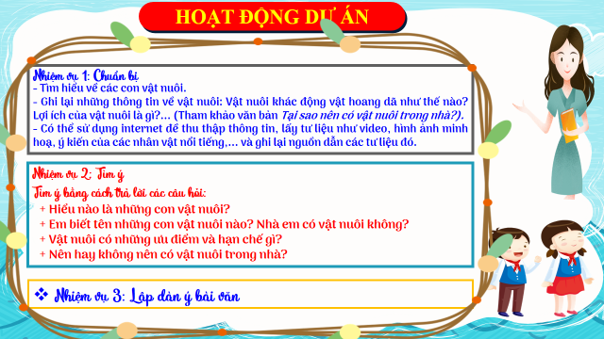
HƯỚNG DẪN VỀ NHÀ
- Dặn dò HS những nội dung cần học ở nhà.
- Hoàn thành bài tập
Chuẩn bị cho tiết học sau: Viết bài văn trình bày ý kiến về một hiện tượng đời sống.
+ Kể những ra những hiện tượng đời sống cần quan tâm mà em biết?
+ Để trình bày ý kiến về một hiện tượng đời sống, các em cần làm gì?
+ Chia nhóm thực hiện các nhiệm vụ: Tổ 1- Nhiệm vụ 1; Tổ 2: Nhiệm vụ 2; Tổ 3: nhiệm vụ 3.
( Học sinh nhận nhiệm vụ nhóm nhưng thực hiện cá nhân nhiệm vụ- ghi lại kết quả vào vở bài tập)

